Slide 1


Тест печати
Хочешь проверить как ты печатаешь?

Slide 2
Тест печати
. . .
Хочешь проверить как ты печатаешь?
Генерирует случайные слова
Console

Slide 3
Console
Генерирует случайные слова
Вы повторяете их

Slide 4

Console
А приложение выводит скорость и точность
Молодец!

Slide 5

Рассмотрим работу приложения внутри
main{}
. . .
. . .

Slide 6


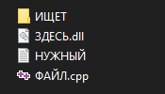

main{}
Не найдя файла, сообщает об этом

Slide 7


Берёт образцы из файла
main{}
string str;

Slide 8


Запрашивает количество слов
main{}
int words;
3

Slide 9
1
8
main{}
2
12
0!=2
1!=2
2==2
0
1
2
Рандомно выбирает слова
слова

Slide 10
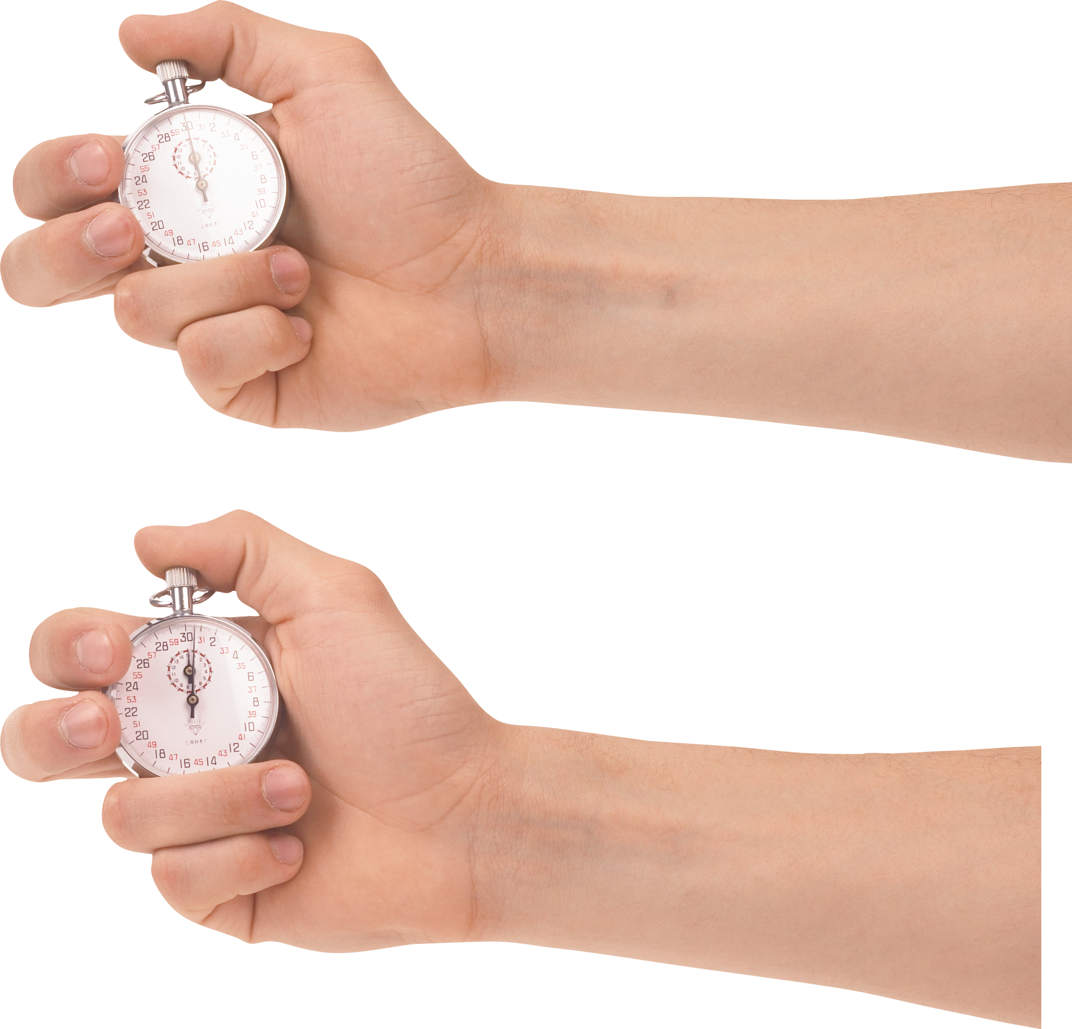
main{}
1.8 s
Вы печатаете слова
слова
Вы печатаете
Console

Slide 11
3 * 60 s
main{}
1.8 s
100
cor. words: 3
wpm:
Console

Slide 12

main{}
Приложение закончило работу
Теперь вы знаете скорость и аккуратность своей печати
cor. words: 3
wpm:
Console
100

Slide 13
Ссылка на git hub репозиторий проекта
Приложение закончило работу
Теперь вы знаете скорость и аккуратность своей печати

